Slide 1

PHÒNG GIÁO DỤC VÀ ĐÀO TẠO QUẬN LONG BIÊN
CHÀO CÁC BẠN HỌC SINH LỚP 5
MĨ THUẬT

Slide 2
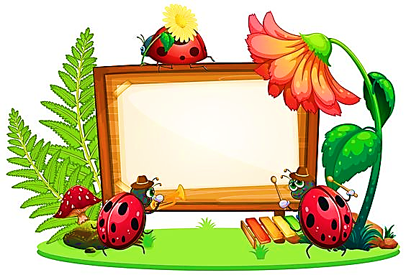
PHÒNG GIÁO DỤC & ĐÀO TẠO QUẬN LONG BIÊN
CHỦ ĐỀ 4
SÁNG TẠO VỚI
NHỮNG CHIẾC LÁ
TIẾT 1: TẠO HÌNH CON VẬT
TỪ LÁ CÂY

Slide 3

PHÒNG GIÁO DỤC & ĐÀO TẠO QUẬN LONG BIÊN
CHUẨN BỊ ĐỒ DÙNG
- Sách học Mĩ thuật.
- Giấy vẽ.
- Màu.
- Lá cây.
- Bút chì, tẩy, kéo, keo dán

Slide 4

PHÒNG GIÁO DỤC & ĐÀO TẠO QUẬN LONG BIÊN
MỤC TIÊU
- Nhận biết được hình dáng, đặc điểm của một số loại lá cây.
- Biết sử dụng lá cây để tạo hình con vật theo ý thích.
- Giới thiệu, nêu nhận xét và nêu được cảm nhận về sản phẩm của mình, của bạn.

Slide 5

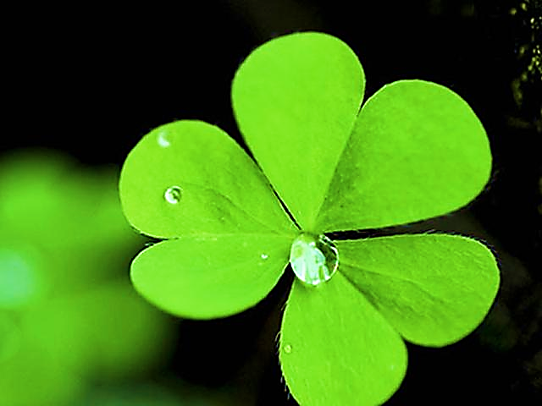
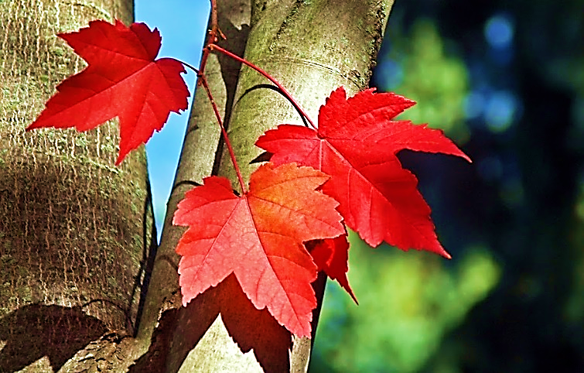
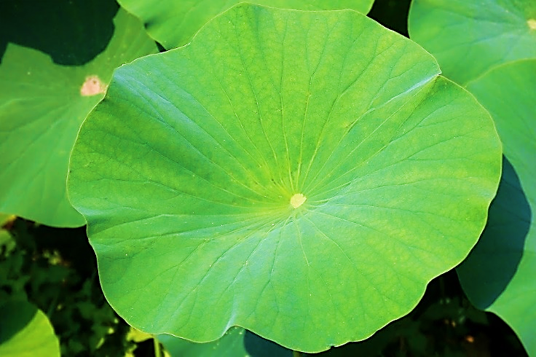
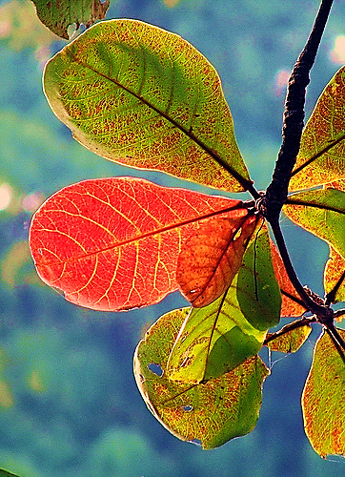

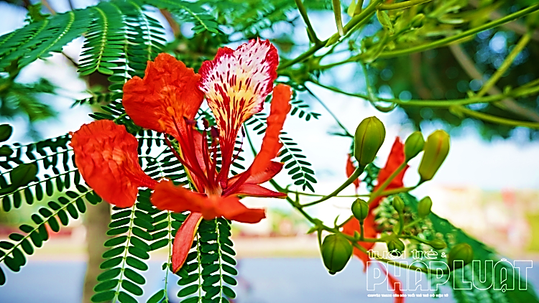
PHÒNG GIÁO DỤC & ĐÀO TẠO QUẬN LONG BIÊN
TÌM HIỂU

Slide 6

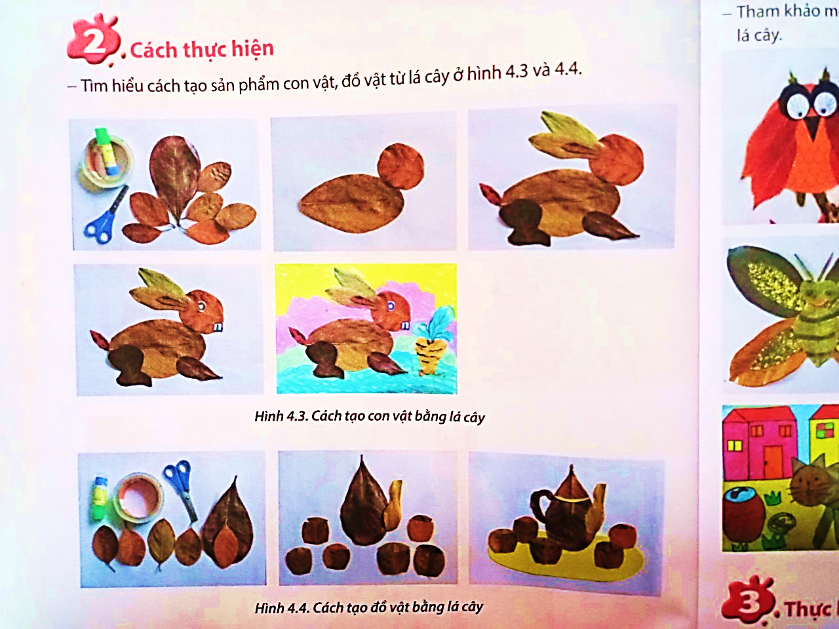
PHÒNG GIÁO DỤC & ĐÀO TẠO QUẬN LONG BIÊN
CÁCH THỰC HIỆN
- Chuẩn bị đồ dùng, vật liệu
thực hành.
- Cắt các bộ phận của con vật.
- Sắp xếp, dán các bộ phận
thành hình con vật.
- Trang trí, vẽ thêm hình ảnh,
nền cho sản phẩm thêm đẹp.

Slide 7
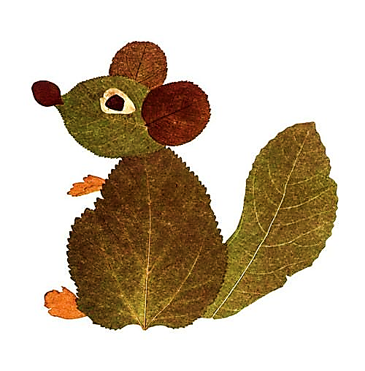
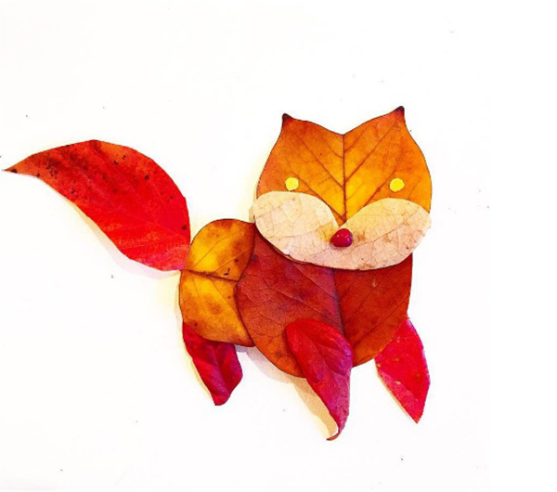
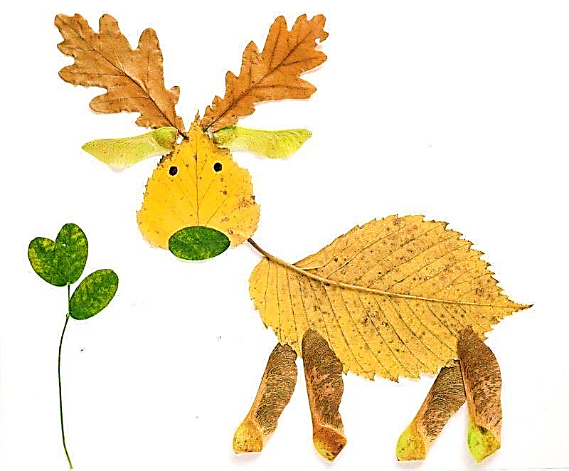
PHÒNG GIÁO DỤC & ĐÀO TẠO QUẬN LONG BIÊN
SẢN PHẨM THAM KHẢO

Slide 8
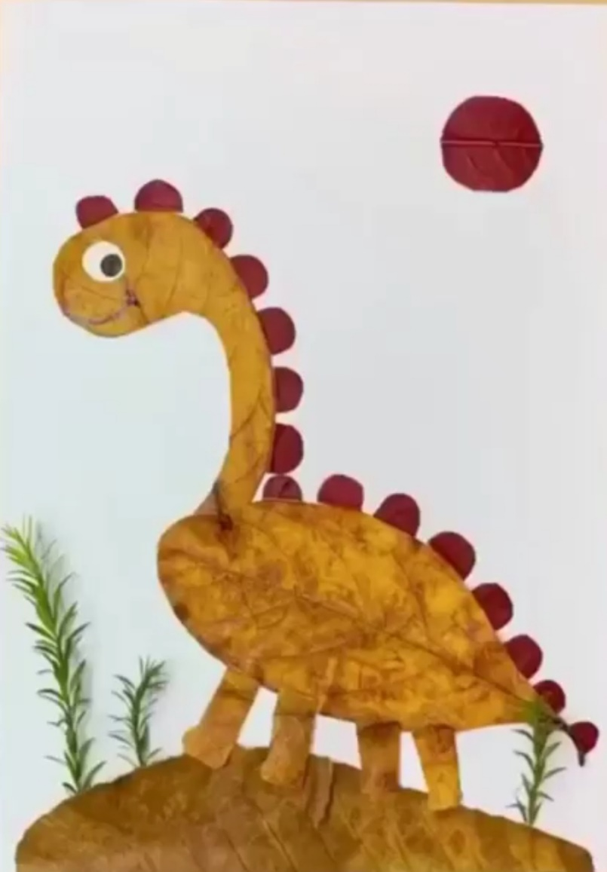
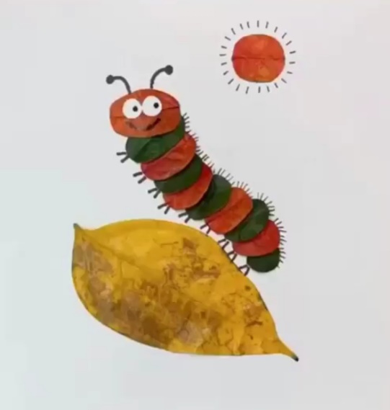
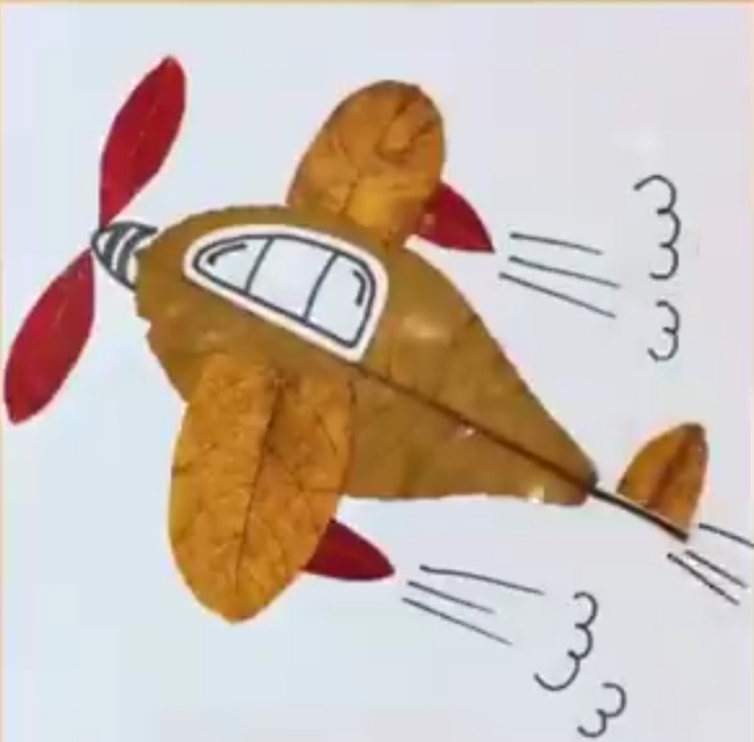
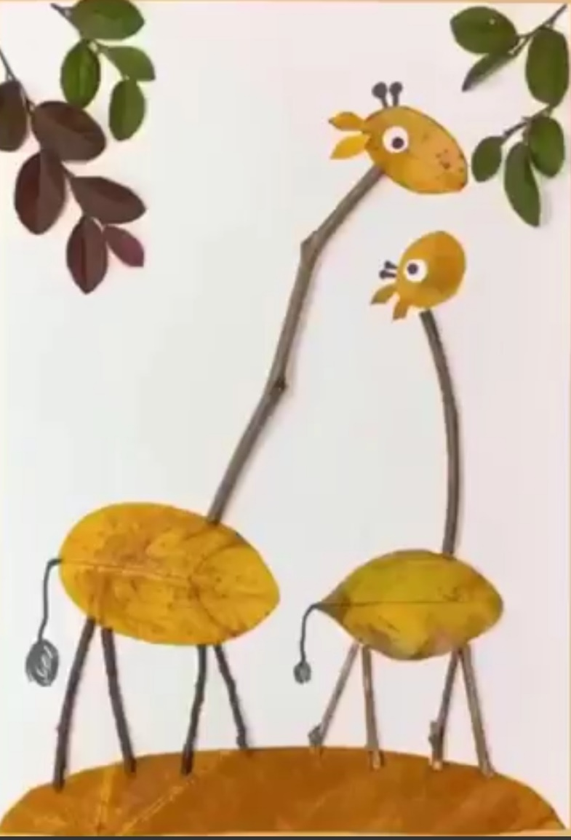
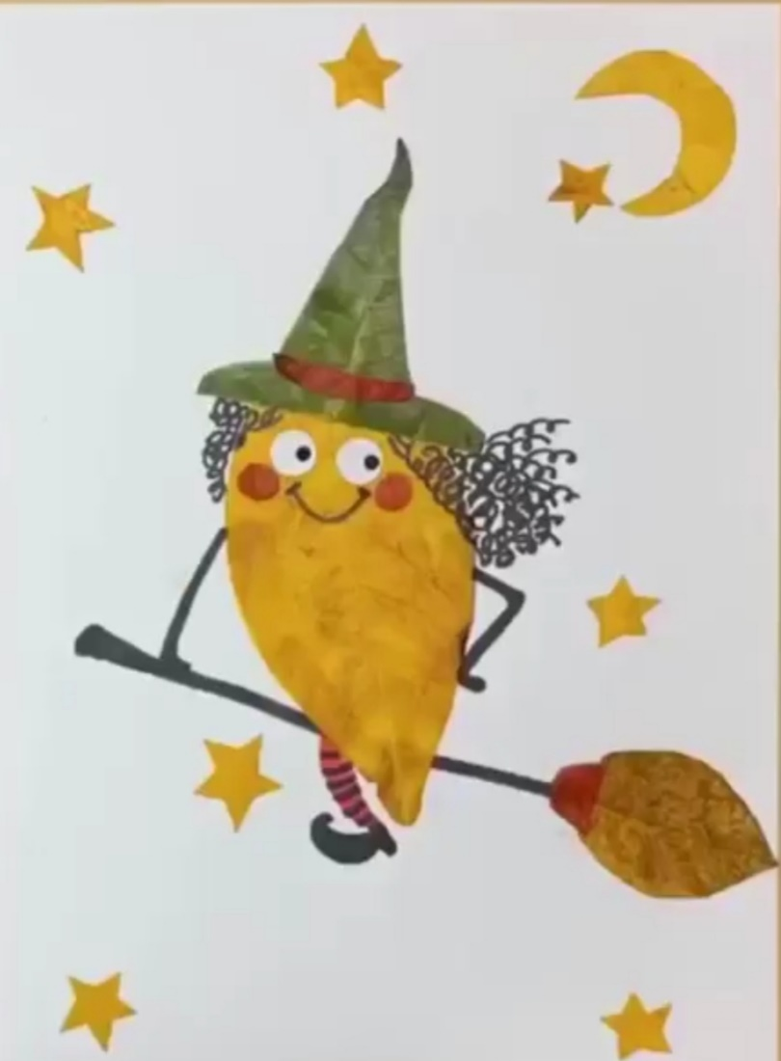
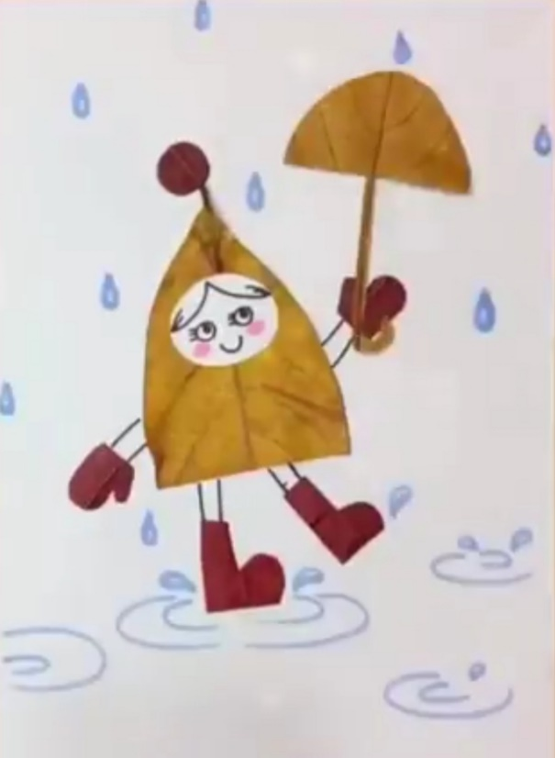

Slide 9
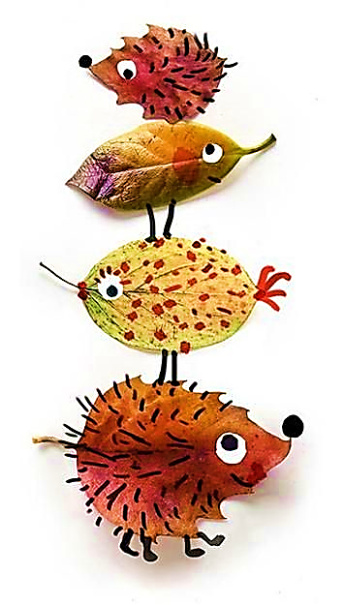
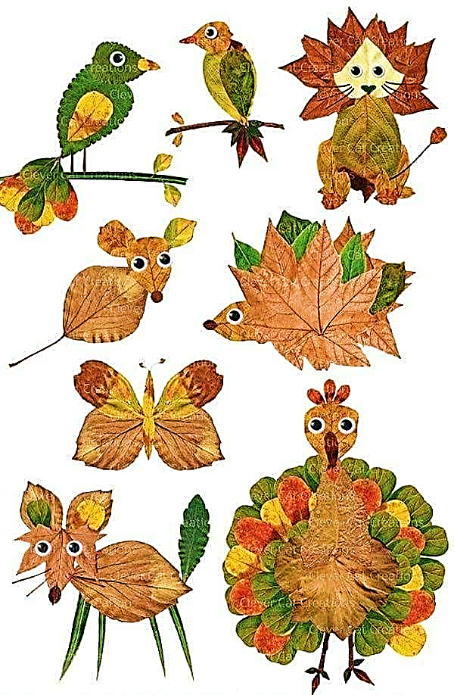
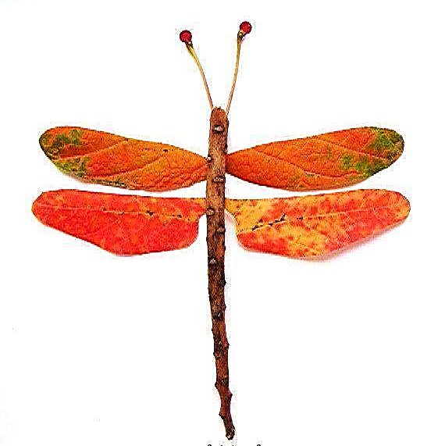
PHÒNG GIÁO DỤC & ĐÀO TẠO QUẬN LONG BIÊN
SẢN PHẨM THAM KHẢO

Slide 10

PHÒNG GIÁO DỤC & ĐÀO TẠO QUẬN LONG BIÊN
Thực hành
Con hãy sử dụng những chiếc lá
tạo hình những con vật
theo ý thích

Slide 11
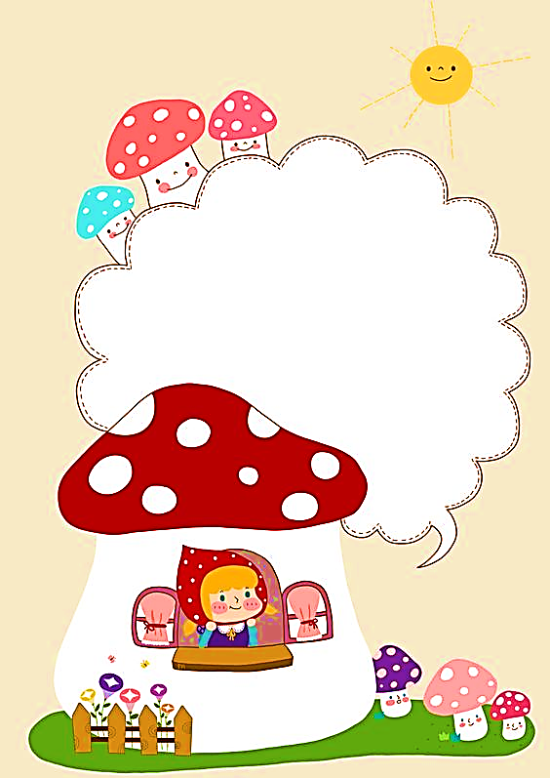
PHÒNG GIÁO DỤC & ĐÀO TẠO QUẬN LONG BIÊN
CHÚC CÁC CON
HOÀN THÀNH BÀI TỐT!
Hoàn thành sản phẩm
Chuẩn bị đồ dùng cho giờ học sau

